Slide 1


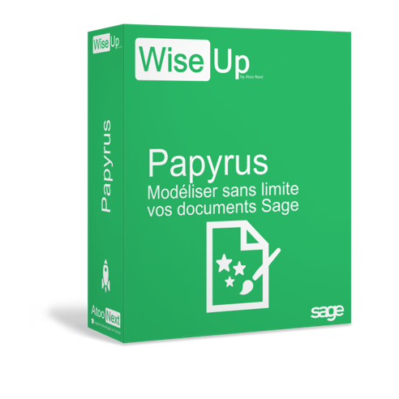
Formation Initiale

Slide 2
Sommaire

Slide 3

  INTRODUCTION

Slide 4

Un récap rapide
Gamme de progiciels créée en 2014 avec le module Skate en premier, suivi par Papyrus.
Elle fut développée pour répondre à des problématiques clients utilisant Sage 100 et souhaitant optimiser leurs données et/ou documents Sage.
Les premiers clients:
  Le 1er client Wise Up Skate avait besoin d’importer ses catalogues fournisseurs au format excel dans Sage et de mettre à jour régulièrement les tarifs des fournisseurs de 25 000 produits en inventaire.
  Le 1er client Wise Up Papyrus (grossiste alimentaire) avait besoin d’imprimer ses préparations de livraison pour ses équipes avec la liste des articles « classée » selon le type de produits (surgelé, sec, frais)

Slide 5




La gamme Wise Up
Wise Up est une gamme de progiciels Sage 100 constituée de 3 modules.
Son objectif est de permettre à l’utilisateur d’aller au-delà des capacités de Sage 100, grâce aux différentes fonctionnalités de chaque module.
Wise Up Skate permet la modification en masse des données Sage 100. Sous un tableau type Excel, l’utilisateur peut modifier les champs des fiches articles, clients et fournisseurs, sans déconnecter son équipe.
Wise Up Papyrus permet la modélisation des documents de vente Sage à l’image de son entreprise, la création de catalogues et de fiches produit à partir de la BDD Sage.
Wise Up Scribe, le dernier né, permet l’ajout de champs texte afin d’enrichir les fiches Sage “articles, clients et fournisseurs” ainsi que la gestion multilingue et la gestiondes caractères non latins.

Slide 6
Le nouveau module
Wise Up Scribe

Slide 7
Wise Up Scribe permet l’ajout de champs texte afin d’enrichir les fiches Sage “articles, clients et fournisseurs”. De plus, il permet la gestion multilingue et des caractères non latins dans Sage 100.
Les fonctionnalités phare :
  Enrichissement et optimisation des fiches article Sage
  Ajout et suppression de champs dans les fiches Sage, sans la limitation de nombre de caractères Sage
  Personnalisation des fiches articles, clients et
fournisseurs*
  Gestion de caractères non latins dans Sage
  Affichage personnalisé des fiches Sage pour chaque service**
*Version gratuite limitée à la gestion des articles
**Version payante
Description

Slide 8
La combinaison ultime pour booster Sage 100
Notes:
changer la tournure de phrase "la gamme wu booster sage"
-->ok

Slide 9
Des combinaisons selon le besoin :
+
= Pour enrichir et modifier les données Sage en masse
= Pour la création de catalogues et de documents techniques ou commerciaux depuis la BDD Sage enrichie (en français ou en plusieures langues)
+
= Pour une optimisation plus complète des données de Sage 100 afin de gagner encore plus de temps.
+
+

Slide 10
Les fonctionnalités des différentes combinaisons
Wise Up Scribe + Skate | Wise Up Scribe + Papyrus | Wise Up Scribe + Skate + Papyrus
Enrichissez les fiches Sage et modifiez les informations en masse Créez des nouveaux champs dans les fiches Sage et modifiez les en masse Développer les informations des fiches produit Favorisez le travail en équipe : mettez à jour la BDD Sage sans déconnecter les équipes Importez ou exportez au format Excel les informations des fiches articles, clients et fournisseurs Lecture de caractères non latins Multilingue | Créez des catalogues et des fiches produit à partir de votre BDD Sage Créez des documents en plusieurs langues à partir des informations provenant des fiches Sage Envoyez facilement vos documents de vente, catalogues et fiches produit par mail Adaptez les documents de vente Sage à la charte graphique de votre entreprise Envoyez facilement les documents de vente à vos clients sur votre extranet | Optimisation plus poussée de Sage 100 Favorisez la collaboration entre les services Palette d’outils pour traiter l’ensemble des besoins au quotidien

Slide 11
La gamme Wise Up pour l’eCommerce

Slide 12
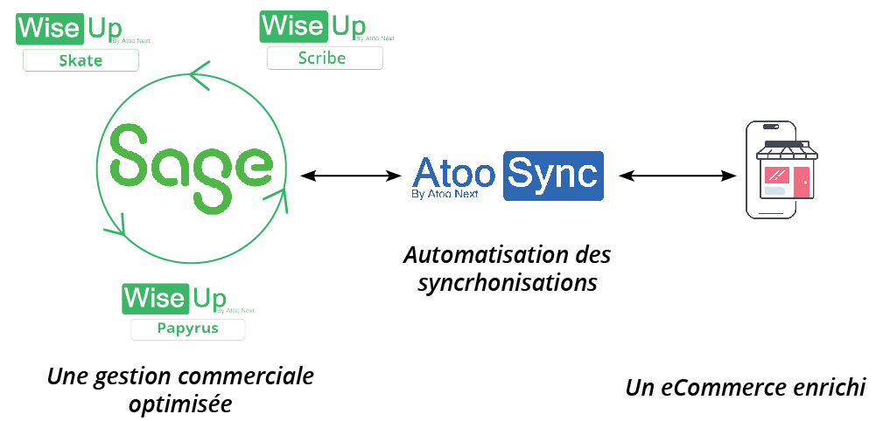

Infographie :
Automatisation de
synchronisations

Slide 13




La combinaison gagnante pour l’eCommerce : ASGC + Skate + Scribe
Enrichissement de la BDD
  Création de nouveaux champs pour des fiches produit enrichies et détaillées permettant un affichage optimisé dans l’eBoutique
Gain de temps
  L’optimisation de données se fait directement dans Sage
  À partir de Sage, vous augmentez la qualité et la pertinence des informations envoyées dans l’eCommerce
Augmentation de ventes
  Un référencement SEO plus poussé grâce à un contenu enrichi des produits
  Gestion et mise à jour en temps réel pour les soldes et promotions
Vente à l’international
  Capacité à produire du contenu multilingue adapté à chaque marché ciblé
  Gestion de taxes par taux et par pays

Slide 14
3. LA STRATÉGIE

Slide 15
Le marché de Wise Up Scribe
Cible Principale
Tous les utilisateurs Sage 100 en France :
  eCommerçants
  Non eCommerçants
Coeur de cible
Clients Sage 100 Atoo Next
  Clients directs AN utilisant Sage et Atoo-Sync Gescom
  Clients directs AN utilisant au moins 1 module Wise Up
  Clients provenant des intégrateurs partenaires

Slide 16
Année 1 : Objectifs BDD Atoo Next
 | Clients directs | Objectif | Clients provenant des intégrateurs
ASGC Sage 100 | 207 | 16 (8%) | 58
ASGC + Wise Up Papyrus | 6 | 1 (10%) | 0
ASGC + Wise Up Skate | 22 | 5 (20%) | 6
ASGC + Wise Up Papyrus + Wise Up Skate | 4 | 2 (50%) | 0
Wise Up Skate | 8 | 1 (20%) | 50
Wise Up Papyrus | 1 | 1 (100%) | 2
Total | 239 | 24 (10%) | 116
Notes:
ajouter clients revendeurs --> ok

Slide 17






Stratégie de communication
2
Teasing
Lancement
Post lancement
6 février
13 février
Février - mars
Les canaux de communication
Email
Site web
Webinaires
Réseaux sociaux
Appels

Slide 18
Stratégie marketing/ com
 | CLIENTS ATOO NEXT | PARTENAIRES ATOO NEXT
Teasing 6 février | Email “Save the Date” qui informe du lancement Publication sur les réseaux sociaux “Save the Date” | Email “Save the Date” qui informe du lancement Publication sur les réseaux sociaux “Save the Date” Appels pour demander l’intérêt pour une démo
Lancement 13 février | Email “Wise Up Scribe est désormais disponible” Publication Réseaux sociaux Page Wise Up site web Page produit boutique Atoo Next Article de blog qui présente la solution Documentation technique | Email “Wise Up Scribe est désormais disponible” Envoi des liens utiles : page Wise Up, fiche produit, fiche technique, lien de la doc technique Appels à ceux qui ont montré de l’intérêt pour annoncer que le produit est à la vente
Post lancement février - mars | Webinaire de présentation Annonce dans la newsletter Cas d’usage pour montrer les avantages de la solution Appels de prospection BDD Atoo Next | Webinaire de présentation Annonce dans la newsletter Cas d’usage pour montrer les avantages de la solution

Slide 19
Stratégie de vente
Appel des clients par cible
Envoi d’un récap par mail contenant la documentation et la propale + suivi
Stratégie des ventes
Appel des ouvreurs des mails informatifs envoyés par le marketing
Animation de webinaires DEMO
Prise de RDV pour démo
Envoi de mailings directs de prospection par cible

Slide 20
Plan d’alignement des activités mkt/ vente :
Février 2024
Mars 2024
Actions marketing
-Présentation commerciale (date)
-Teasing 6/02:
  Mail clients/ partenaires
  Réseaux sociaux
-Lancement: 13/02
  Mails: clients/ partenaires
  Réseaux sociaux
-Listing sur boutique AN + page site web 12/02
-Newsletter (clients/ partenaires) 15/02
-Webinaires clients/ partenaires 22/02
Actions CSM
  Mailing directs clients : 13/02
  Début des appels clients 19/02
  Animation webinaires clients 22/02
  Appel inscrits webinaire 23/02 et 26-29/02
Actions marketing
  Post RS 5/03 + tag clients sage majeurs
  Newsletter condition IF Sage 100 (relance + contenu informatif) 15/03
Actions CSM
  Fin des appels clients au 31/03
  Rappel clients qui ont réagi au post RS
  Appel clients post lecture newsletter

Slide 21
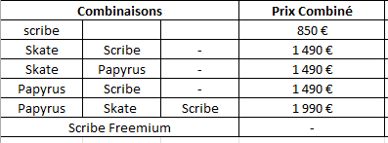
Le business model
  Wise Up Scribe est vendu en “pack” avec une autre solution Wise Up
  Pour les clients eCommerce qui ont déjà Atoo-Sync GesCom, ils doivent prendre le pack “Skate + Scribe”
  Chaque module est venu à un prix unitaire de 850€
Notes:
remplacer par le Business Model et mettre ce diapo après
expliquer la strat de prix : cible ecommerce, prix de chaque combinaison
prix de base 750€
slide prix des modules aujourd'hui, prix combinaison 2 modules 1500, 3 modules 2 050€

Slide 22
Les équipes concernées
Service marketing
Olivier EL HAGE
Daniela MONTES
Clarisse MAZARD
Service CSM
Bader EDDICHE
Service technique
Dimitri SPASOJEVIC
Emilie CARION
Cédric PIETTE
Service commercial
Romain LOISY
Service consulting
Anthony BLANCHARD
Christina MAHAFAKY

Slide 23

Les facteurs clés de succès
  # ventes
  # portée
  # demande de démo
  # retour
  # inscrits webinaires

Slide 24
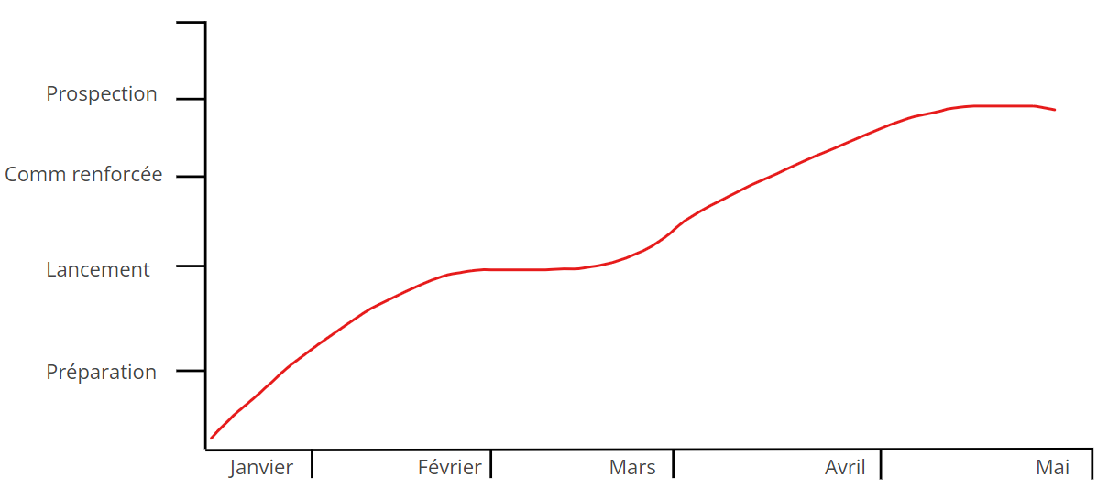
Time to market

